Slide 1
Étterem
Az étteremben különféle ételeket rendelhetünk, amelyeket nyersanyagokból recept szerint készítenek el.
A fogyasztás végén számla szerint fizetünk.
étel
étel_azon | étel_neve | ár | típus | típusnév | anyagkód | anyagnév | egységár | mértékegység | anyag_mennyiség
23 | vadas | 560 | 1 | készétel
 |  |  |  |  | 2122 | marhafelsál | 780 | kg | 0,14
 |  |  |  |  | 2344 | leveszöldség | 125 | kg | 0,1
 |  |  |  |  | 3445 | tejföl | 24 | dl | 1
 |  |  |  |  | 4322 | mustár | 5 | ek | 1
számla
számla_azon | dátum | étel_azon | étel_neve | ár | rendelt_mennyiség | érték | végösszeg
23931 | 1995.11.23
 |  | 23 | vadas | 560 | 2 | 1120
 |  | 11 | bableves | 120 | 1 | 120
 |  | 54 | túrós csusza | 230 | 1 | 230
 |  |  |  |  |  |  | 1470

Slide 2
étel
étel_azon | étel_neve | ár | típus | típusnév | anyagkód | anyagnév | egységár | mértékegység | anyag_mennyiség
23 | vadas | 560 | 1 | Készétel | 2122 | marhafelsál | 780 | kg | 0,14
23 | vadas | 560 | 1 | Készétel | 2344 | leveszöldség | 125 | kg | 0,1
23 | vadas | 560 | 1 | készétel | 3445 | tejföl | 24 | dl | 1
23 | vadas | 560 | 1 | Készétel | 4322 | mustár | 5 | ek | 1
számla
számla_azon | dátum | étel_azon | étel_neve | ár | rendelt_mennyiség | érték | végösszeg
23931 | 1995.11.23 | 23 | vadas | 560 | 2 | 1120 | 1470
23931 | 1995.11.23 | 11 | bableves | 120 | 1 | 120 | 1470
23931 | 1995.11.23 | 54 | túrós csusza | 230 | 1 | 230 | 1470

Slide 3
create table étel(
étel_azon int,
étel_neve varchar(50),
ár float,
típus int,
típusnév varchar(20),
anyagkód int,
anyagnév VARCHAR(20),
egységár FLOAT,
mértékegység VARCHAR(10),
anyag_mennyiség float);
create table számla(
számla_azon int,
dátum date,
étel_azon int,
étel_neve varchar(50),
ár float,
rendelt_mennyiség float,
érték float,
végösszeg float);
insert into étel values(23,'vadas',560,1,'készétel',2122,'marhafelsál',780,'kg',0.14);
insert into étel values(23,'vadas',560,1,'készétel',2344,'leveszöldség',125,'kg',0.1);
insert into étel values(23,'vadas',560,1,'készétel',3445,'tejföl',24,'dl',1);
insert into étel values(23,'vadas',560,1,'készétel',4322,'mustár',5,'ek',1);
insert into számla values (23931,to_date('1995.11.23','yyyy.mm.dd'),23,'vadas',560,2,1120,1470);
insert into számla values (23931,to_date('1995.11.23','yyyy.mm.dd'),11,'bableves',120,1,120,1470);
insert into számla values (23931,to_date('1995.11.23','yyyy.mm.dd'),54,'túrós csusza',230,1,230,1470);

Slide 4
étel_azon | étel_neve | ár | típus | típusnév | anyagkód | anyagnév | egységár | mértékegység | anyag_mennyiség
23 | vadas | 560 | 1 | készétel | 2122 | marhafelsál | 780 | kg | 0,14
23 | vadas | 560 | 1 | készétel | 2344 | leveszöldség | 125 | kg | 0,1
23 | vadas | 560 | 1 | készétel | 3445 | tejföl | 24 | dl | 1
23 | vadas | 560 | 1 | készétel | 4322 | mustár | 5 | ek | 1
étel_azon | étel_neve | ár | típus | típusnév | anyagkód | anyagnév | egységár | mértékegység | anyag_mennyiség
23 | vadas | 560 | 1 | készétel | 2122 | marhafelsál | 780 | kg | 0,14
23 | vadas | 560 | 1 | készétel | 2344 | leveszöldség | 125 | kg | 0,1
23 | vadas | 560 | 1 | készétel | 3445 | tejföl | 24 | dl | 1
23 | vadas | 560 | 1 | készétel | 4322 | mustár | 5 | ek | 1
étel_azon | étel_neve | ár | típus | típusnév | anyagkód | anyagnév | egységár | mértékegység | anyag_mennyiség
23 | vadas | 560 | 1 | készétel | 2122 | marhafelsál | 780 | kg | 0,14
23 | vadas | 560 | 1 | készétel | 2344 | leveszöldség | 125 | kg | 0,1
23 | vadas | 560 | 1 | készétel | 3445 | tejföl | 24 | dl | 1
23 | vadas | 560 | 1 | készétel | 4322 | mustár | 5 | ek | 1
{étel_azon} → {étel_neve, ár, típus, típusnév}
{anyagkód} → {anyagnév, egységár, mértékegység}
{típus} → {típusnév}
{étel_azon, anyagkód} → {anyag_mennyiség}

Slide 5
számla_azon | dátum | étel_azon | étel_neve | ár | rendelt_mennyiség | érték | végösszeg
23931 | 1995.11.23 | 23 | vadas | 560 | 2 | 1120 | 1470
23931 | 1995.11.23 | 11 | bableves | 120 | 1 | 120 | 1470
23931 | 1995.11.23 | 54 | túrós csusza | 230 | 1 | 230 | 1470
számla_azon | dátum | étel_azon | étel_neve | ár | rendelt_mennyiség | érték | végösszeg
23931 | 1995.11.23 | 23 | vadas | 560 | 2 | 1120 | 1470
23931 | 1995.11.23 | 11 | bableves | 120 | 1 | 120 | 1470
23931 | 1995.11.23 | 54 | túrós csusza | 230 | 1 | 230 | 1470
{számla_azon} → {dátum, végösszeg}
{étel_azon} → {étel_neve, ár}
{számla_azon, étel_azon} → {rendelt_mennyiség}
számolt mezők
érték = ár * rendelt_mennyiség
végösszeg = ∑ érték

Slide 6
{étel_azon} → {étel_neve, ár, típus, típusnév}
{anyagkód} → {anyagnév, egységár, mértékegység}
{típus} → {típusnév}
{étel_azon, anyagkód} → {anyag_mennyiség}
étel_lista{étel_azon, étel_neve, ár, típus, típusnév}
nyersanyag{anyagkód, anyagnév, egységár, mértékegység}
fajta{típus, típusnév}
recept{étel_azon, anyagkód, anyag_mennyiség}
{számla_azon} → {dátum, végösszeg}
{étel_azon} → {étel_neve, ár}
{számla_azon, étel_azon} → {rendelt_mennyiség}
számla_fejléc{számla_azon, dátum, végösszeg}
étel_lista2{étel_azon, étel_neve, ár}
számla_tetel{számla_azon, étel_azon, rendelt_mennyiség}
étel_lista2 felesleges, mert része az étel_listának
{étel_azon}→{típus} és {típus}→{típusnév} => {étel_azon}→{típusnév}
ezért az étel_listában a típusnév felesleges
érték = ár * rendelt_mennyiség
végösszeg = ∑ érték
étel_lista{étel_azon, étel_neve, ár, típus}
nyersanyag{anyagkód, anyagnév, egységár, mértékegység}
recept{étel_azon, anyagkód, anyag_mennyiség}
fajta{típus, típusnév}
számla_fejléc{számla_azon, dátum}
számla_tetel{számla_azon, étel_azon, rendelt_mennyiség}

Slide 7
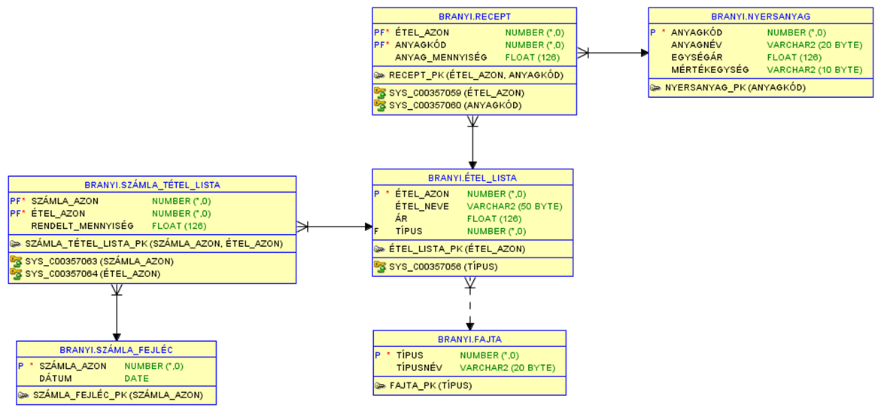

Slide 8
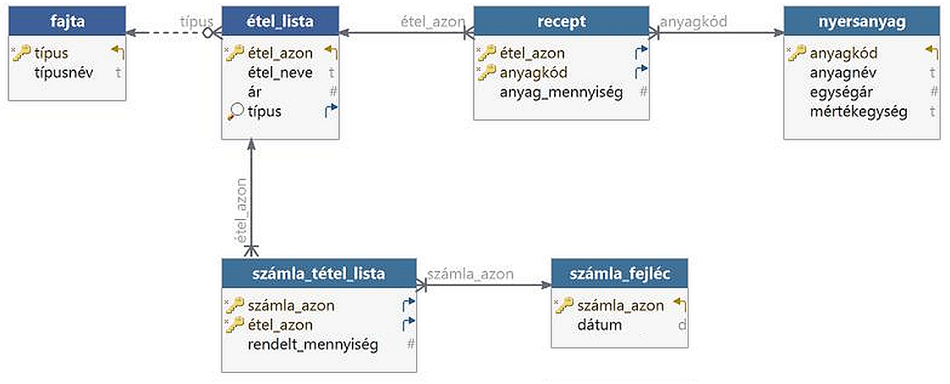
fajta{típus, típusnév}
étel_lista{étel_azon, étel_neve, ár, típus}
nyersanyag{anyagkód, anyagnév, egységár, mértékegység}
recept{étel_azon, anyagkód, anyag_mennyiség}
számla_fejléc{számla_azon, dátum}
számla_tetel{számla_azon, étel_azon, rendelt_mennyiség}

Slide 9
fajta{típus, típusnév}
étel_lista{étel_azon, étel_neve, ár, típus}
nyersanyag{anyagkód, anyagnév, egységár, mértékegység}
recept{étel_azon, anyagkód, anyag_mennyiség}
számla_fejléc{számla_azon, dátum, végösszeg}
számla_tetel{számla_azon, étel_azon, rendelt__mennyiség}
create table fajta(
típus int primary key,
típusnév varchar(20));
create table étel_lista(
étel_azon int primary key,
étel_neve varchar(50),
ár float,
típus int references fajta(típus));
create table nyersanyag(
anyagkód int primary key,
anyagnév VARCHAR(20),
egységár FLOAT,
mértékegység VARCHAR(10));
create table recept(
étel_azon int references étel_lista(étel_azon),
anyagkód int references nyersanyag(anyagkód),
anyag_mennyiség float,
primary key(étel_azon, anyagkód));
create table számla_fejléc(
számla_azon int primary key,
dátum date);
create table számla_tétel_lista(
számla_azon int references számla_fejléc(számla_azon),
étel_azon int references étel_lista(étel_azon),
rendelt_mennyiség float,
primary key(számla_azon,étel_azon));

Slide 10
insert into fajta values (1,'készétel');
insert into étel_lista values (23, 'vadas', 560, 1);
insert into étel_lista values (11, 'bableves', 120, 1);
insert into étel_lista values (54, 'túrós csusza', 230, 1);
insert into nyersanyag values (2122,'marhafelsál',780,'kg');
insert into nyersanyag values (2344,'leveszöldség',125,'kg');
insert into nyersanyag values (3445,'tejföl',24,'dl');
insert into nyersanyag values (4322,'mustár',5,'ek');
insert into recept values (23,2122,0.14);
insert into recept values (23,2344,0.1);
insert into recept values (23,3445,1);
insert into recept values (23,4322,1);
insert into számla_fejléc values (23931,to_date('1995.11.23','yyyy.mm.dd'));
insert into számla_tétel_lista values (23931,23,2);
insert into számla_tétel_lista values (23931,11,1);
insert into számla_tétel_lista values (23931,54,1);

Slide 11
TÍPUS TÍPUSNÉV
---------- ------------------
1 készétel
ÉTEL_AZON ÉTEL_NEVE ÁR TÍPUS
---------- ------------------------------------------------ ---------- ----------
23 vadas 560 1
11 bableves 120 1
54 túrós csusza 230 1
ANYAGKÓD ANYAGNÉV EGYSÉGÁR MÉRTÉKEGYS
---------- ------------------- ---------- ----------
2122 marhafelsál 780 kg
2344 leveszöldség 125 kg
3445 tejföl 24 dl
4322 mustár 5 ek
ÉTEL_AZON ANYAGKÓD ANYAG_MENNYISÉG
---------- ---------- ---------------
23 2122 0,14
23 2344 0,1
23 3445 1
23 4322 1
SZÁMLA_AZON DÁTUM
----------- ------------ 23931 95-NOV. -23
SZÁMLA_AZON ÉTEL_AZON RENDELT_MENNYISÉG
----------- ---------- -----------------
23931 23 2
23931 11 1
23931 54 1

Slide 12
select étel_azon,étel_neve,ár,típus,típusnév,anyagkód,anyagnév,egységár,mértékegység,anyag_mennyiség from étel_lista natural join fajta natural join recept natural join nyersanyag;
ÉTEL_AZON ÉTEL_NEVE ÁR TÍPUS TÍPUSNÉV ANYAGKÓD ANYAGNÉV EGYSÉGÁR MÉRTÉKEGYS ANYAG_MENNYISÉG
---------- ------------------------------ --------- ---------- -------------------- ---------- -------------------- ---------- ---------- ---------------
23 vadas 560 1 készétel 2122 marhafelsál 780 kg 0,14 23 vadas 560 1 készétel 2344 leveszöldség 125 kg 0,1 23 vadas 560 1 készétel 3445 tejföl 24 dl 1
23 vadas 560 1 készétel 4322 mustár 5 ek 1
select számla_azon,dátum,étel_azon,étel_neve,ár,rendelt_mennyiség,ár*rendelt_mennyiség "érték", (select sum(rendelt_mennyiség*ár) from számla_tétel_lista natural join étel_lista) "végösszeg„ from számla_fejléc natural join számla_tétel_lista natural join étel_lista;
SZÁMLA_AZON DÁTUM ÉTEL_AZON ÉTEL_NEVE ÁR RENDELT_MENNYISÉG érték végösszeg
----------- ------------ ---------- ---------------------------------------------- ---------- ----------------- ---------- ----------
23931 95-NOV. -23 11 bableves 120 1 120 1470
23931 95-NOV. -23 23 vadas 560 2 1120 1470
23931 95-NOV. -23 54 túrós csusza 230 1 230 1470

Slide 13
"ÉTEL_AZON","ÉTEL_NEVE","ÁR","TÍPUS","TÍPUSNÉV","ANYAGKÓD","ANYAGNÉV","EGYSÉGÁR","MÉRTÉKEGYSÉG","ANYAG_MENNYISÉG"
23,"vadas",560,1,"készétel",2122,"marhafelsál",780,"kg",0,14
23,"vadas",560,1,"készétel",2344,"leveszöldség",125,"kg",0,1
23,"vadas",560,1,"készétel",3445,"tejföl",24,"dl",1
23,"vadas",560,1,"készétel",4322,"mustár",5,"ek",1
"SZÁMLA_AZON","DÁTUM","ÉTEL_AZON","ÉTEL_NEVE","ÁR","RENDELT_MENNYISÉG","ÉRTÉK","VÉGÖSSZEG"
23931,95-NOV. -23,23,"vadas",560,2,1120,1470
23931,95-NOV. -23,11,"bableves",120,1,120,1470
23931,95-NOV. -23,54,"túrós csusza",230,1,230,1470
626 byte
"TÍPUS","TÍPUSNÉV"
1,"készétel"
"ÉTEL_AZON","ÉTEL_NEVE","ÁR","TÍPUS"
23,"vadas",560,1
11,"bableves",120,1
54,"túrós csusza",230,1
"ANYAGKÓD","ANYAGNÉV","EGYSÉGÁR","MÉRTÉKEGYSÉG"
2122,"marhafelsál",780,"kg"
2344,"leveszöldség",125,"kg"
3445,"tejföl",24,"dl"
4322,"mustár",5,"ek"
547 byte
"ÉTEL_AZON","ANYAGKÓD","ANYAG_MENNYISÉG"
23,2122,0,14
23,2344,0,1
23,3445,1
23,4322,1
"SZÁMLA_AZON","DÁTUM"
23931,95-NOV. -23
"SZÁMLA_AZON","ÉTEL_AZON","RENDELT_MENNYISÉG"
23931,23,2
23931,11,1
23931,54,1

Slide 14
Bővítési lehetőség
beszerzés: mikor, miből, mennyit, mennyiért, hol
beszállítók
közreműködők: pincér, szakács, beosztás, ...
forgalom: asztal, kiszolgál, ...
foglalás: időpont, asztal, vendégszám, ételsor, ...
Stb.
Aktuális étlap készítés
Napi bevételek
Posztonként hány személyt foglalkoztatnak?
Melyik asztalnál nem fogyasztottak ma?
Kifizetetlen számlák végösszeggel és pincérrel
Legdrágább ételek
- ára
- listája
- típusonkénti listája
Kik azok a pincérek akinél ma 100 000 Ft feletti bevétel van?
A legsikeresebb ételek (a legtöbbet adták el belőle)
Írjunk programot amely kilistázza a 10 legsikeresebb ételt
Mely ételeket alkotja legalább 3 féle nyersanyag?

Slide 15
drop table étel;
drop table számla;
drop table számla_tétel_lista;
drop table számla_fejléc;
drop table recept;
drop table nyersanyag;
drop table étel_lista;
drop table fajta;

Slide 16
create table étel(
étel_azon int,
étel_neve varchar(50),
ár float,
típus int,
típusnév varchar(20),
anyagkód int,
anyagnév VARCHAR(20),
egységár FLOAT,
mértékegység VARCHAR(10),
anyag_mennyiség float);
create table számla(
számla_azon int,
dátum date,
étel_azon int,
étel_neve varchar(50),
ár float,
rendelt_mennyiség float,
érték float,
végösszeg float);
insert into étel values(23,'vadas',560,1,'készétel',2122,'marhafelsál',780,'kg',0.14);
insert into étel values(23,'vadas',560,1,'készétel',2344,'leveszöldség',125,'kg',0.1);
insert into étel values(23,'vadas',560,1,'készétel',3445,'tejföl',24,'dl',1);
insert into étel values(23,'vadas',560,1,'készétel',4322,'mustár',5,'ek',1);
insert into számla values (23931,to_date('1995.11.23','yyyy.mm.dd'),23,'vadas',560,2,1120,1470);
insert into számla values (23931,to_date('1995.11.23','yyyy.mm.dd'),11,'bableves',120,1,120,1470);
insert into számla values (23931,to_date('1995.11.23','yyyy.mm.dd'),54,'túrós csusza',230,1,230,1470);
select * from étel;
select * from számla;

Slide 17
create table fajta(
típus int primary key,
típusnév varchar(20));
create table étel_lista(
étel_azon int primary key,
étel_neve varchar(50),
ár float,
típus int references fajta(típus));
create table nyersanyag(
anyagkód int primary key,
anyagnév VARCHAR(20),
egységár FLOAT,
mértékegység VARCHAR(10));
create table recept(
étel_azon int references étel_lista(étel_azon),
anyagkód int references nyersanyag(anyagkód),
anyag_mennyiség float,
primary key(étel_azon, anyagkód));
create table számla_fejléc(
számla_azon int primary key,
dátum date);
create table számla_tétel_lista(
számla_azon int references számla_fejléc(számla_azon),
étel_azon int references étel_lista(étel_azon),
rendelt_mennyiség float,
primary key(számla_azon,étel_azon));

Slide 18
insert into fajta values (1,'készétel');
insert into étel_lista values (23, 'vadas', 560, 1);
insert into étel_lista values (11, 'bableves', 120, 1);
insert into étel_lista values (54, 'túrós csusza', 230, 1);
insert into nyersanyag values (2122,'marhafelsál',780,'kg');
insert into nyersanyag values (2344,'leveszöldség',125,'kg');
insert into nyersanyag values (3445,'tejföl',24,'dl');
insert into nyersanyag values (4322,'mustár',5,'ek');
insert into recept values (23,2122,0.14);
insert into recept values (23,2344,0.1);
insert into recept values (23,3445,1);
insert into recept values (23,4322,1);
insert into számla_fejléc values (23931,to_date('1995.11.23','yyyy.mm.dd'));
insert into számla_tétel_lista values (23931,23,2);
insert into számla_tétel_lista values (23931,11,1);
insert into számla_tétel_lista values (23931,54,1);
select * from fajta;
select * from étel_lista;
select * from nyersanyag;
select * from recept;
select * from számla_fejléc;
select * from számla_tétel_lista;

Slide 19
select étel_azon,étel_neve,ár,típus,típusnév,anyagkód,anyagnév,egységár,mértékegység,anyag_mennyiség from étel_lista natural join fajta natural join recept natural join nyersanyag;
select számla_azon,dátum,étel_azon,étel_neve,ár,rendelt_mennyiség,ár*rendelt_mennyiség "érték", (select sum(rendelt_mennyiség*ár) from számla_tétel_lista natural join étel_lista) "végösszeg„ from számla_fejléc natural join számla_tétel_lista natural join étel_lista;

